Slide 1
RTSP Server

Slide 2
목표 및 개발방향
목표
RTSP Server의 기본원리 파악
개발방향
RTSP 오픈소스를 사용하지 않고 직접 구현
live555, vlc, GStreamer....
오픈소스를 참조하지 않고 RFC만 보고 구현

Slide 3
개발 환경 및 실행 방법
개발 환경
Windows 7 Ultimate K
Visual Studio 2008 / 2015
실행 방법
RTSP Server 실행
“rtsp_server_vcxx.exe”실행
참고 : UDP Streaming을 사용하기 때문에 방화벽 해제 필요
RTSP Client 실행
vlc player와 같은 프로그램 이용
mrl 입력 : rtsp://RTSP Server PC의 ip/sample_file_name
sample_file_name 목록
mjpeg_test.avi
test_1.264
test_2.264
test_3.264
test_4.264
Ex ) rtsp://127.0.0.1/mjpeg_test.avi

Slide 4
지원 기능
RTSP Feature
Methods
OPTIONS
DESCRIBE
SETUP
PLAY
TEARDOWN
RTP Feature
RTP over UDP Streaming
Multi Client Sessions
MJPEG,H264 Payload

Slide 5
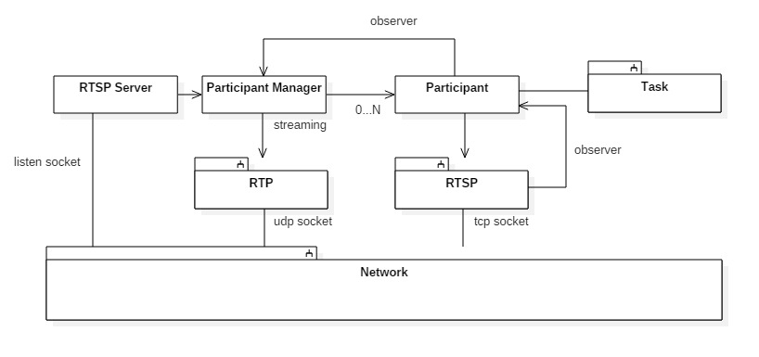
UML - App

Slide 6
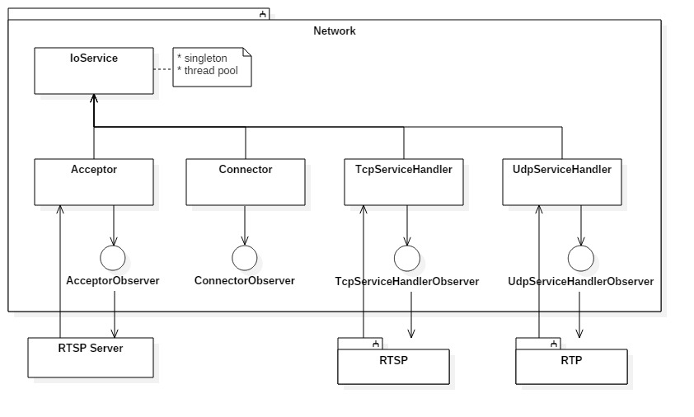
UML - Network

Slide 7
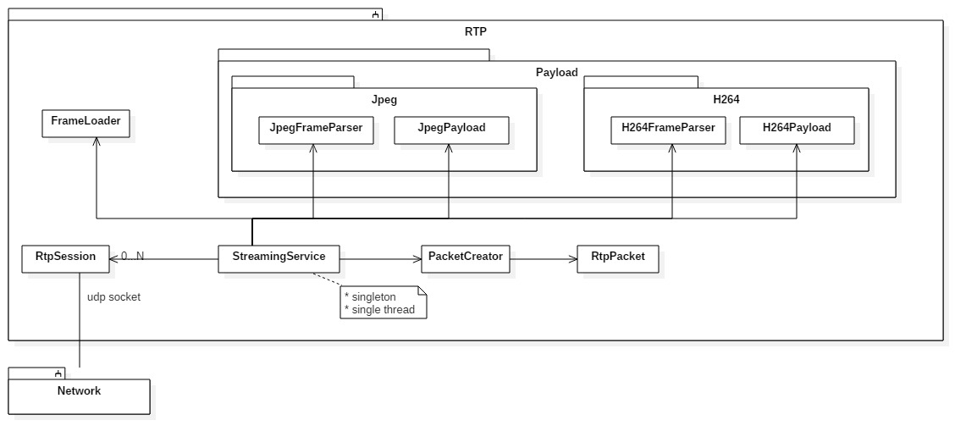
UML - RTP

Slide 8
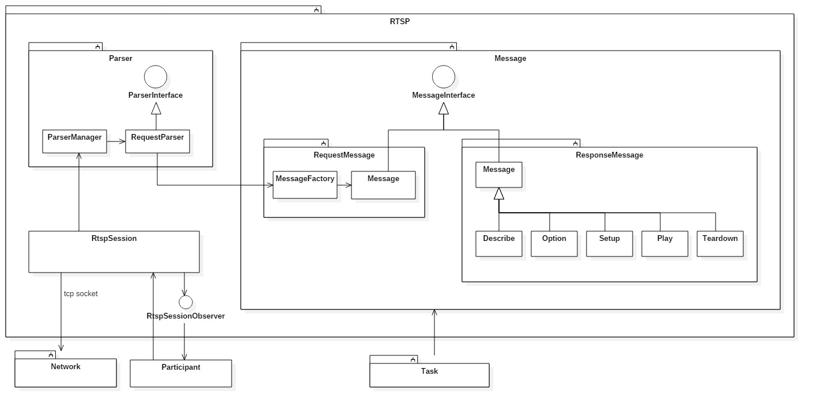
UML - RTSP

Slide 9
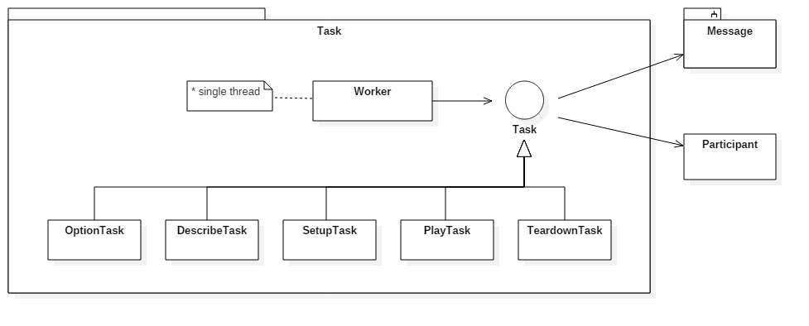
UML - Task

Slide 10
설계 특징
Network
Boost Asio를 이용한 proactor
Session별 쓰레드가 아닌, 논리적 CPU Core 개수 * 2 + 1
Strand를 이용하여 Session별 쓰레드 독립성을 보장
Task 모듈의 Worker를 이용하여, Half Sync / Half Async 구조
Half Async : Network 모듈
Half Sync : RTSP 모듈
RTSP 모듈에 공유자원을 두지 않아서, RTSP Session별 Thread 독립적
RTP 모듈은 Single Thread Streaming ( StreamingService )

Slide 11
참고자료
RTSP
https://www.ietf.org/rfc/rfc2326.txt
RTP
https://www.ietf.org/rfc/rfc3550.txt
SDP
https://tools.ietf.org/html/rfc4566
MJPEG Payload
https://tools.ietf.org/html/rfc2435
H264 Payload
https://tools.ietf.org/html/rfc6184
HTTP
https://tools.ietf.org/html/rfc2616
RTP Profile
https://tools.ietf.org/html/rfc1890

Slide 12
Repository
GitHub : https://github.com/kim-jang-hyun/alber_rtsp_server

